Slide 1

Блёба хочет ананас

Slide 2

Технологии
configparser
itertools

Slide 3
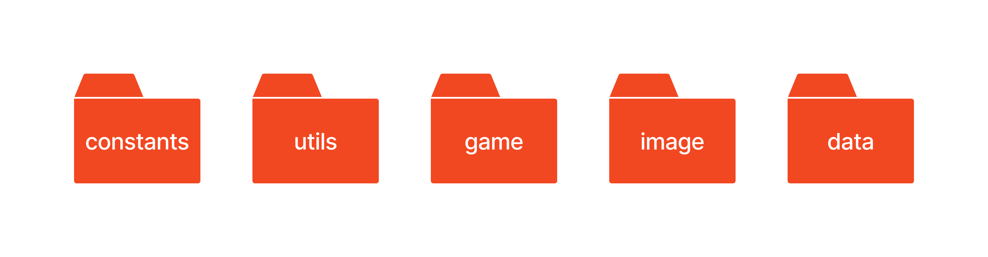
Модули

Slide 4
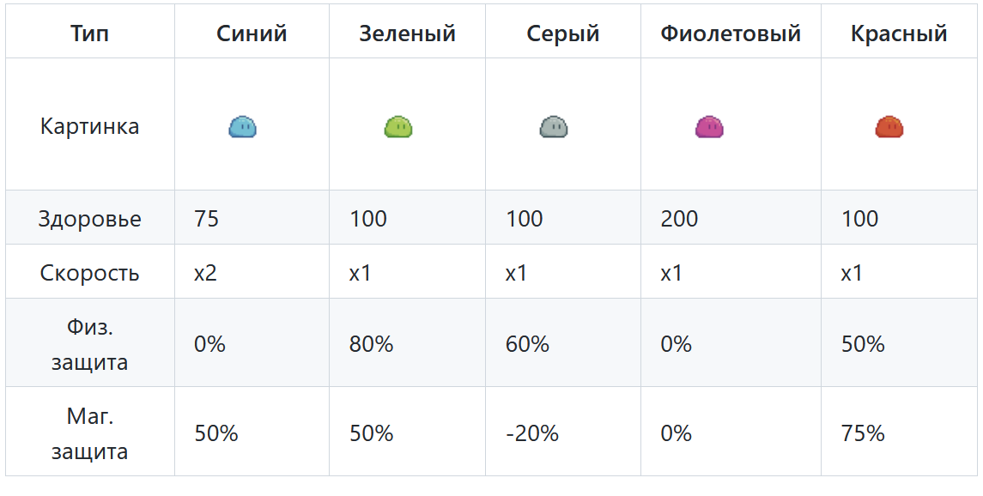
Блёбы

Slide 5
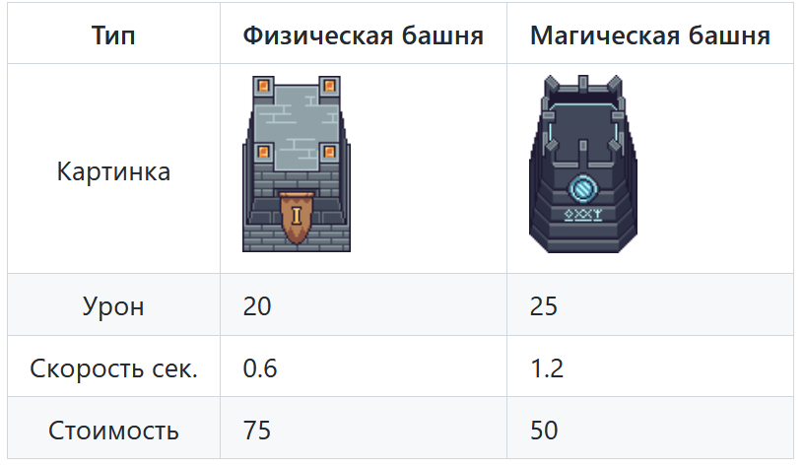
Башни

